Slide 1
COMUNIDAD PORTUARIA
U
N
E
N
D
I
O
esfuerzos
POR EL ENTORNO DEL PUERTO.

Slide 2
ANTECEDENTE
La comunidad portuaria en su crecimiento armónico con las colonias aledañas a la API Guaymas y dando cumplimiento a uno de los puntos de acuerdo establecidos en el Subcomité de Ecología y Medio Ambiente donde el Comité de Vecinos por la Salud y Medio Ambiente (COVESAMA) solicitó el apoyo solidario para el retiro de desechos solidos de las principales vialidades y sobre todo del entorno de las escuelas con el objetivo de minimizar los riesgos de salud de la población aledaña.
Por lo anterior expuesto y en respaldo a la Administración Municipal, API Guaymas en coordinación con cesionarios, prestadores de servicios diversos y el mismo comité de vecinos, han sumado esfuerzos para realizar un plan emergente de recolección de basura programado para tres días de duración en los que se ha diseñado una ruta con equipo de transporte, herramienta y personal operativo para disminuir el rezago en la prestación de este servicio.

Slide 3
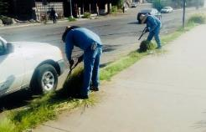
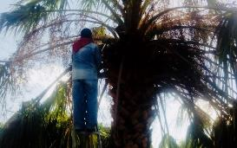
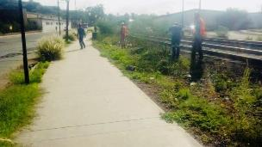
PRIMERAS ACCIONES REALIZADAS
Después de un recorrido visual por las principales vialidades y zona escolares de las colonias aledañas al puerto, la comunidad portuaria acordó establecer una ruta de recolección para facilitar las labores e informar con tiempo a las familias del operativo a realizar en los diferentes sectores.
De las primera acciones en este plan emergente, durante los días del 13 al 15 de septiembre sobre el boulevard Porfirio Hernandez se empezó con la poda de arboles y maleza de los camellones y banquetas (calle 31 hasta el Oxxo termoeléctrica) en donde participaron 12 personas.

Slide 4
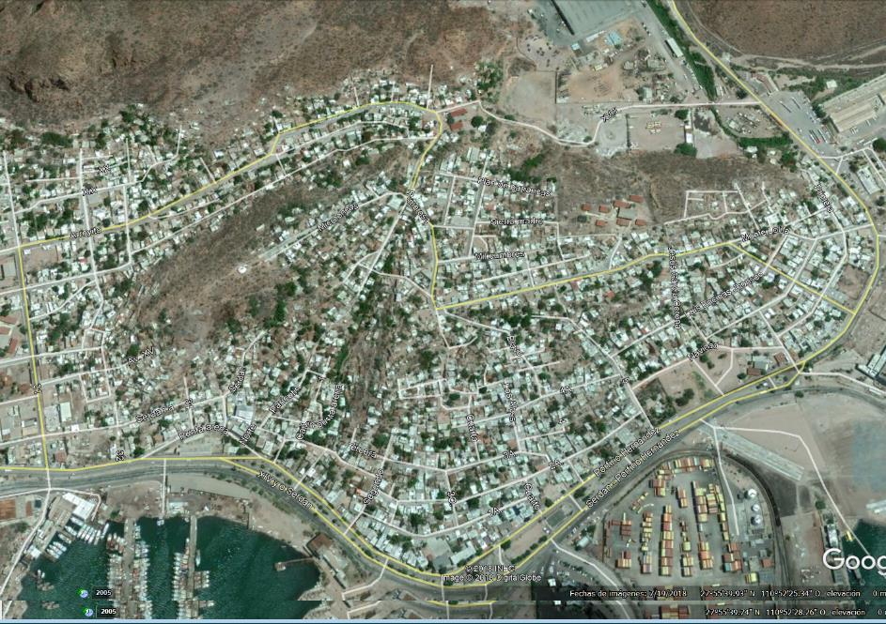
RUTA DE RECOLECCIÓN
4
1
2
3
5
Zonas de Mayor Impacto

Slide 5
COMUNIDAD PORTUARIA PARTICIPANTE
Constructora COVANAHUA
Ing. Orestes Villavicencio.
Ing. Alan Espinoza.
Ing. Edgar Vejar.
Ing. Francisco Carrillo.
COVESAMA A.C.

Slide 6
LOGÍSTICA DE OPERACIÓN
Se conformaron 6 grupos de trabajo que de manera estratégica fueron ubicados en los principales sectores y vialidades que han tenido mayor impacto de los residuos solidos urbanos.
Grupo 1 (Oscar Barragán, Rigoberto Valenzuela)
1 camión volteo 1 retro 4 personas, recolectar basura en Blvd. PORFIRIO HERNANDEZ.
Grupo 2 (Jose Martínez Erik Ramos)
1 camión volteo 1 retro 4 personas, recolectar basura en CALLE 31.
Grupo 3 (Ismael Villavicencio, Roberto López)
1 camión volteo 1 retro 4 personas, recolectar MERCADITO.
Grupo 4 (Noé Hernández, Uriel Brito)
1 camión volteo 1 retro 4 personas, Recolectar callejo segundo PUNTA ARENA.
Grupo 5 (Román Egurrola, Ernesto Rodríguez)
2 camiones de volteo 8 personas, recolectar sobre CIRCUITO VIAL.
Grupo 6 (Personal CEMEX)
1 camión de volteo 4 personas, recolectar callejones PUNTA ARENA.

Slide 7
INICIO DE ACTIVIDADES
Día: Miércoles 19 de septiembre.
Hora: 08:30 horas.
Lugar: Boulevard Porfirio Hernández.
(Frente al acceso a la terminal de cruceros)
Asistentes: Autoridades Municipales y Estatales.
Funcionarios de API.
Cesionarios.
Comité de Vecinos.
Prestadores de Servicios.
Personal operativo.

Slide 8
BOULEVAR PORFIRIO HERNANDEZ
Miércoles 19 y Jueves 20 de septiembre.
Poda de árboles y maleza desde calle 31 hasta Oxxo Termoeléctrica.
Recolección de los desechos de los arboles.
Barrido del Boulevard Porfirio Hernandez.
Recolección de residuos solidos urbanos.
Lavado de banquetas.
Pintado de guarniciones y arboles.
MAQUINARIA, EQUIPO Y PERSONAL:
4 dompes.
2 retroexcavadoras.
2 barredoras.
2 coordinadores.
16 personas operativas.
Recolección de residuos solidos urbanos.
COLONIAS ALEDAÑAS AL PUERTO

Slide 9
COLONIAS ALEDAÑAS AL PUERTO
Recolección de residuos solidos urbanos.

Slide 10
MAQUINARIA Y EQUIPO
6 Retroexcavadoras (TPP)
2 Barredoras (API)
2 Montacargas (TPP)
15 Elementos operativos diarios (TPP)
20 Elementos operativos diarios (API)
5 dompes con chofer y diésel (Empresa Huno)
5 dompes con chofer y diésel (Empresa Rene Gracia)
Equipo de protección:
Guantes de Carnaza.
200 Guantes de Hilo.
200 Guantes de Hule.
200 lentes.
200 tapabocas.
200 overall tivek.
20 conos de 90 cm.

Slide 11
EMPRESAS PARTICIPANTES
Administración Portuaria Integral de Guaymas S.A. de C.V.
Transferencias Portuarias del Pacífico (TPP).
Cemex.
Cortez Transfer.
Grupo Vejar.
Grupo México.
Arcelor Mittal.
Empresa Alfred Knight.
Empresa Liu Gong.
Constructora Covanahua
Empresa Machaira.
Constructora Rono.
Ing. Orestes Villavicencio.
Ing. Alan Espinoza.
Ing. Edgar Vejar.
Ing. Francisco Carrillo.
Ing. Remberto López.

